Slide 1
操作系统原理
——Chapter4
进程同步与进程通信
2011.03.28
Notes:
An IBM Proof of Technology
Discovering the value of IBM Workplace Forms - Technical Overview

Slide 2
REVIEW
进程并发
重点与难点
重点与难点
信号量机制
用信号量实现经典进程同步问题
管程
进程通信

Slide 3

进程的同步（直接作用）
进程的同步：
  指系统中多个进程中发生的事件存在某种时序关系，需要相互合作，共同完成一项任务。
  具体说，一个进程运行到某一点时要求另一伙伴进程为它提供消息，在未获得消息之前，该进程处于等待状态，获得消息后被唤醒进入就绪态
synchronism

Slide 4
进程的互斥（间接作用）
互斥
  由于各进程要求共享资源，而有些资源需要互斥使用，因此各进程间竞争使用这些资源，进程的这种关系为进程的互斥
临界资源：
  系统中某些资源一次只允许一个进程使用，称这样的资源为临界资源或互斥资源或共享变量
mutual exclusion
critical resource

Slide 5
“司机－售票员”问题（同步）
司机进程
While(True)
{
启动公车；
驾驶公车；
停止公车；
}
售票员进程
While(True)
{
关车门；
卖车票；
开车门；
}
正确运行过程
While(True)
{
（售票员）关车门
（司机）启动公车；
（司机）驾驶公车；
（售票员）卖车票
（司机）停止公车；
（售票员）开车门；
}

Slide 6
Spooler目录问题（互斥）
Spooler目录
Out：4
In：7
………
进程A： N_f_s = In; //In == 7
InsertFileIntoSpooler(N_f_s);
In=N_f_s++; //In == 8
4：File1
5：File2
6：File3
7：Null
进程切换，一切正常
8：Null
………
进程B： N_f_s = In; //In == 8
InsertFileIntoSpooler(N_f_s);
In=N_f_s++; //In == 9

Slide 7
Spooler目录问题（互斥）
Out：4
In：7
Spooler目录
进程A： N_f_s = In; //In == 7
………
进程切换
4：File1
进程B： N_f_s = In; //In == 7
InsertFileIntoSpooler(N_f_s);
In=N_f_s++; //In == 8
5：File2
6：File3
7：Null
8：Null
进程切换，进程B数据丢失
………
进程A： InsertFileIntoSpooler(N_f_s);
In=N_f_s++; //In == 8

Slide 8
进程同步
基本概念
  制约关系的两种形式
  临界资源
  临界区
信号量机制
  整型、记录型、AND型、信号量集
信号量的应用
  实现进程互斥
  实现前趋关系

Slide 9
1 概念
概念
  临界资源与临界区
While ( 1 ) {
    ……
    entry_section; //申请进入
    critical_section; //临界区
    exit_section; //声明退出
    ………
}

Slide 10
临界资源-生产者与消费者问题
问题描述
  一个有限空间的共享缓冲区，负责存放货物
  生产者向缓冲区中放物品，缓冲区满则不能放
  消费者从缓冲区中拿物品，缓冲区空则不能拿
生产者进程
（如何体现进程的同步）
消费者进程

Slide 11
临界资源-生产者与消费者问题
缓冲池：数组表示，具有n个(0，1，…，n-1)缓冲区
输入指针in：指示下一个可投放产品的缓冲区
输出指针out：指示下一个可从中获取产品的缓冲区
缓冲池采用循环组织，故：
  输入指针加1表示成 in:= (in+1)mod n；
  输出指针加1表示成out:= (out+1) mod n。
  当 (in+1) mod n=out时表示缓冲池满；而in=out则表示缓冲池空。
整型变量counter：生产者进程投放产品使counter加1；消费者进程取走产品使counter减1。
Var n，integer；
type item=…；
var buffer: array［0，1，…，n-1］ of item；
in，out: 0，1，…，n-1；
counter: 0，1，…，n；

Slide 12
临界资源-生产者与消费者问题
生产者进程
producer: repeat
produce an item in nextp；
while counter=n do no-op；
buffer［in］:=nextp；
in:=in+1 mod n；
counter:=counter+1；
until false；
消费者进程
consumer: repeat
while counter=0 do no-op；
nextc:=buffer［out］；
out:=(out+1) mod n；
counter:=counter-1；
consumer the item in nextc；
until false；

Slide 13
临界资源-生产者与消费者问题
问题的出现
  两个进程共享变量counter。生产者对它做加1操作，消费者对它做减1操作，这两个操作在用机器语言实现时， 常可用下面的形式描述：
（问题何在？）
register1:=counter； register2:=counter；
register1:=register1+1； register2:=register2-1；
counter:=register1； counter:=register2；

Slide 14
临界资源-生产者与消费者问题
问题的出现
  两个进程共享变量counter。生产者对它做加1操作，消费者对它做减1操作，这两个操作在用机器语言实现时， 常可用下面的形式描述：
（问题何在？）
register1:=counter； register2:=counter；
register1:=register1+1； register2:=register2-1；
counter:=register1； counter:=register2；

Slide 15
临界资源-生产者与消费者问题
程序的执行已经失去了再现性。为了预防产生这种错误，解决此问题的关键是应把变量counter作为临界资源处理，亦即，令生产者进程和消费者进程互斥地访问变量counter。
register1:=counter； register2:=counter；
register1:=register1+1； register2:=register2-1；
counter:=register1； counter:=register2；
register1:=counter； (register1=5)
register1:=register1+1； (register1=6)
register2:=counter； (register2=5)
register2:=register2-1； (register2=4)
counter:=register1； (counter=6)
counter:=register2； (counter=4)

Slide 16
1 进程同步的基本概念
空闲让进：
  当无进程在互斥区时，任何有权使用互斥区的进程可进入
忙则等待：
  不允许两个以上的进程同时进入互斥区
有限等待：
  任何进入互斥区的要求应在有限的时间内得到满足
让权等待：
  处于等待状态的进程应放弃占用CPU，以使其他进程有机会得到CPU的使用权

Slide 17
2 信号量机制
整型信号量
  基本信号量原理
  P操作
  wait（S）： while S≤0 do no-op
  S:＝S－1;
  V操作
  signal（S）： S:＝S＋1;

Slide 18
2 信号量机制
记录型信号量
  解决忙等问题，实现让权等待
  记录所有等待同一资源的进程
P操作
  wait（S）：
  S.value＝ S.value－1
  if S.value<0 then block（S,L）
V操作
  S.value＝ S.value＋1
  if S.value≤0 then wakeup（S,L）

Slide 19
2 信号量机制
AND型信号量集是指同时需要多种资源且每种占用一个时的信号量操作
AND型信号量集的基本思想：在一个原语中申请整段代码需要的多个临界资源，要么全部分配给它，要么一个都不分配
AND型信号量集P原语为Swait
AND型信号量集V原语为Ssignal

Slide 20
2 信号量机制
信号量集
？？？

Slide 21
2 信号量机制
整型信号量
  基本信号量原理
记录型信号量
  多个进程申请同一类资源
AND型信号量
  同一进程申请多个不同资源
信号量集
  同一进程申请多个同类资源
  多个进程申请多个不同资源
信号量机制的对比

Slide 22
2 信号量机制
它为一组需同步协作完成任务的并发进程而设置，只有拥有该资源的进程才能对它施加P操作（即可申请资源），而由其合作进程对它施加V操作（即释放资源）。
信号量按联系进程的关系分成二类：
  公用信号量（互斥信号量）
  私用信号量（同步信号量）
它为一组需互斥共享临界资源的并发进程而设置，代表共享的临界资源，每个进程均可对它施加P、V操作，即都可申请和释放该临界资源，其初始值置为1。取值意义如下：
信号量s ＝1 ；表示资源空闲，可供使用。
信号量s ＝0 ；表示资源已被占用，无其它进程等待。
信号量s ＝-n ；表示资源已被占用，还有n个进程因等待资源而阻塞。

Slide 23
关于临界区的管理
软件方法
  临界区标志法
  进程数组标志法1
  进程数组标志法2
  双标志法
硬件方法
  缺陷
信号量机制
整型信号量
  基本信号量原理
记录型信号量
  多个进程申请同一类资源
AND型信号量
  同一进程申请多个不同资源
信号量集
  同一进程申请多个同类资源
  多个进程申请多个不同资源

Slide 24
整型信号量的应用－实现进程互斥
例4-3 输入进程和计算进程共用缓冲区，如图所示。输入进程I和计算进程P并发执行，缓冲区是竞争访问的临界资源，缓冲区的大小为n。用整型信号量实现进程同步。
I
公共缓冲区
P
为缓冲区设置整型信号量mutex;
设mutex的初值为1
将各进程对临界区访问置于P(mutex)和V(mutex)之间

Slide 25
整型信号量的应用－实现进程互斥
P_{i}: /* 输入进程 */
begin
while(输入未完成)
{
…
P(mutex); /* 如果缓冲区装满，则等待 */
将一批输入数据放入缓冲区;
V(mutex);
}
end;
Pc： /* 计算进程 */
begin
while(计算未完成)
{
P(mutex); /* 如果缓冲区为空，则等待 */
从缓冲区中拿出一批数据;
V(mutex);
计算;
…
}
end;
coend;

Slide 26
整型信号量的应用－实现进程互斥
例4-3 分析：
对于输入进程：
只要缓冲区没有装满，进程就能将数据输入到缓冲区中。
缓冲区是否装满：需要用P(mutex)去检测，如果P(mutex)检测通过，则进程能够访问缓冲区。访问完后用V(mutex)释放缓冲区；如果P(mutex)检测不能通过，则进程等待。
对于计算进程：
只要缓冲区不为空，则进程能够从缓冲区中取走数据。
缓冲区是否为空，需要用P(mutex)去检测，如果P(mutex)检测通过，进程能够访问缓冲区。访问完后用V(mutex)释放缓冲区；如果P(mutex)检测不能通过，则进程等待。
对于输入进程和计算进程：
如果两个进程都能够访问缓冲区，哪个进程先访问缓冲区，关键在于哪个进程先执行P(mutex)。
先执行的进程先进入缓冲区访问；后执行P(mutex)的进程等待，直到先进入缓冲区访问的进程用V(mutex)释放缓冲区为止。

Slide 27
整型信号量的应用－实现进程同步
例4-3 在例4-3的基础上，当输入进程和计算进程之间共用的缓冲区中只能装入一条数据时，用整型信号量实现输入进程和计算进程的同步。
设置两个整型信号量is和ps
用于输入进程和计算进程协调访问缓冲区
初值分别设置为1和0
I
公共缓冲区
P
当缓冲区中只能装入一条数据时，输入进程每次放入一条数据后，要等待计算进程取走数据才能再放入下一条数据。

Slide 28
整型信号量的应用－实现进程同步
P_{i}: /* 输入进程 */
begin
while(输入未完成)
{
…
P(is);
将一批输入数据放入缓冲区;
V(ps);
}
end;
Pc： /* 计算进程 */
begin
while(计算未完成)
{
P(ps);
从缓冲区中拿出一批数据;
V(is);
计算;
…
}
end;
coend;

Slide 29
整型信号量的应用－实现进程同步
例4-4 分析：
信号量的设置是关键：
将信号量is的初值设置为1，ps的初值设置为0。
总是输入进程先进入缓冲区放入数据，计算进程先等待。
输入进程将一条数据放入缓冲区后释放ps，计算进程才能进入缓冲区取走一条数据。
对于输入进程：
如果计算进程没有进入缓冲区取走一条数据，输入进程不能再进入缓冲区放数据，因为输入进程需要计算进程释放缓冲区is。
对于计算进程：
如果没有输入进程释放缓冲区ps，计算进程不能多次连续进入缓冲区取走数据。

Slide 30
整型信号量的应用－实现进程前趋图
a,b,c,d,e,f,g:semaphore : = 0,…,0
begin S₁;signal(a);signal(b);end;
begin wait(a);S₂;signal(c);signal(d);end;
begin wait(b);S₃;signal(e);end;
begin wait(c);S₄;signal(f);end;
begin wait(d);S₅;signal(g);end;
begin wait(e);wait(f);wait(g); S_{6;}end;
S
1
S
1
S
2
S
2
S
3
S
3
S
4
S
4
S
5
S
5
S
6
S
6

Slide 31
记录型信号量
理解：
记录型信号量在整型信号量的基础上进行了改进，让不能进入临界区的进程“让权等待”，即进程状态由运行转换为阻塞状态，进程进入阻塞队列中等待。
若信号量s的s.value的值为正数，该正数表示可对信号量可进行的P操作的次数，即实际可以使用的临界资源数。
若信号量s的s.value的值为负值，表示有多个进程申请临界资源，而又不能得到，在阻塞队列等待。s.value的绝对值表示在阻塞队列等待临界资源的进程个数。

Slide 32
AND型信号量
理解：
死锁的产生？
死锁的预防与解决？
解决的办法是将进程所需要的资源一次性地全部分配给进程，等进程运行完后再全部一起释放。先让一个进程完成后，另一个进程才申请资源，得到资源并完成。也就是将并发的进程分为先完成进程和后完成进程。
AND型信号量集是将进程在运行中所需要的临界资源全部一次性分配给进程，等进程用完后再全部一起释放。如果进程有一个临界资源没有得到，进程也不可能推进，必须将所分配到的临界资源全部归还。即要么全部得到向前推进，要么一个也不能要而等待。这样的资源分配策略可以避免死锁。

Slide 33
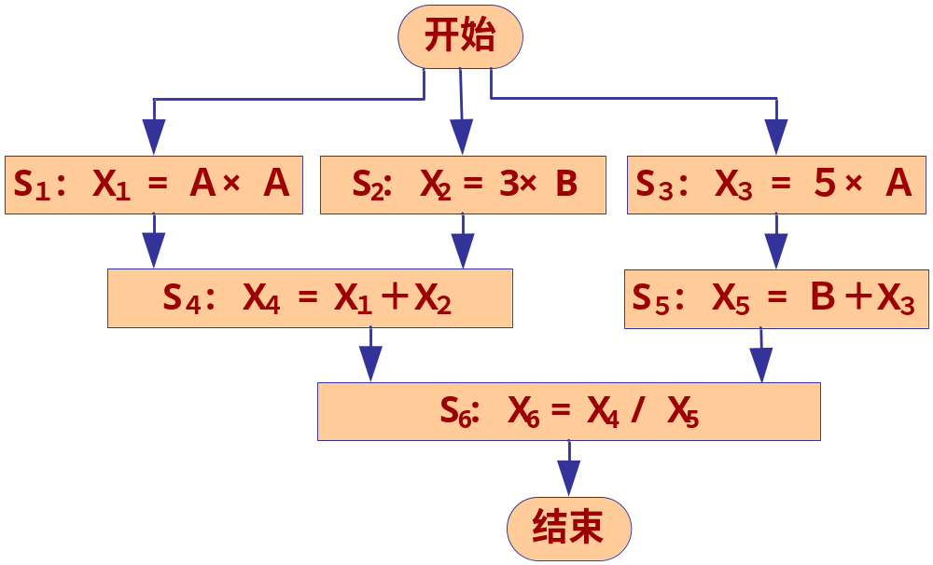
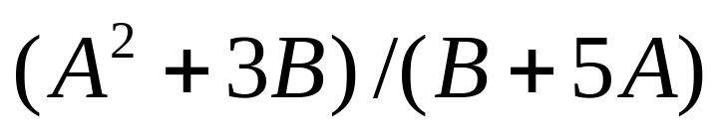
例题补充与讲解：1
知识点：进程的前趋图
题目：
  已知一个求值公式如下所示，如果A、B已赋值，请画出该公式求值过程的前趋图
思路：
  分辨可以并发进行的运算
  保存计算的中间结果，并为每条语句命名

Slide 34
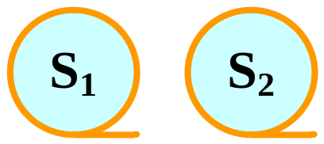
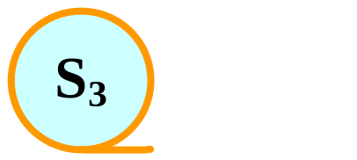





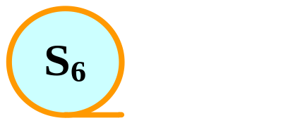
例题补充与讲解：1

Slide 35
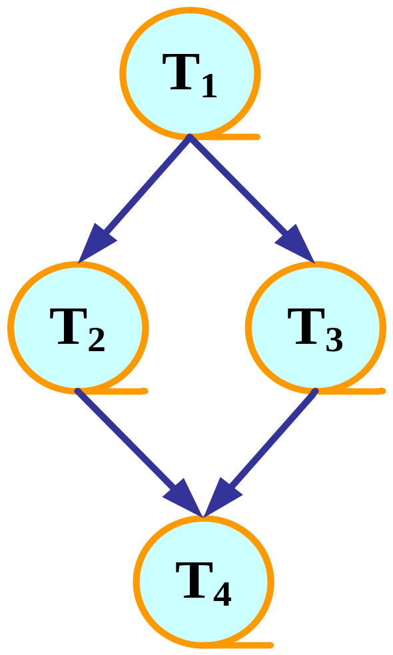
例题补充与讲解：2
知识点：信号量的应用
题目：
  设有一个作业由四个进程组成，这四个进程必须按右图的次序运行，试用P、V操作表达四个进程的同步关系。
思路：
  设三个同步信号量b1、b2、b3，分别表示进程T2、T3、T4是否可以开始执行，初值为0。

Slide 36
例题补充与讲解：2
b2,b3,b4:semaphore : = 0,0,0
T1: { ... V(b2); V(b3); }
T2: { P(b2); ... V(b4); }
T3: { P(b3); ... V(b4); }
T4: { P(b4); P(b4); ... }
（因在T2和T3中都对b4做了V操作，所以T4要用两个P操作）

Slide 37
例题补充与讲解：3
知识点：信号量的应用
题目：
  设有两个优先级相同的进程P1和P2如下，信号量S1和S2的初值为0。请问P1、P2并发执行结束后，x、y、z的值分别是多少？
进程P1
y = 1;
y = y + 2;
V(S1);
z = y + 1;
P(S2);
y = z + y;
进程P2
x = 1;
x = x + 1;
P(S1);
x = y + x;
V(S2);
z = x + z;
思路：
  P1和P2具有相同的优先级，并发，具有顺序的不确定性；
  信号量S1和S2使得语句的执行顺序具有了制约关系
  绘制对应的前趋图

Slide 38
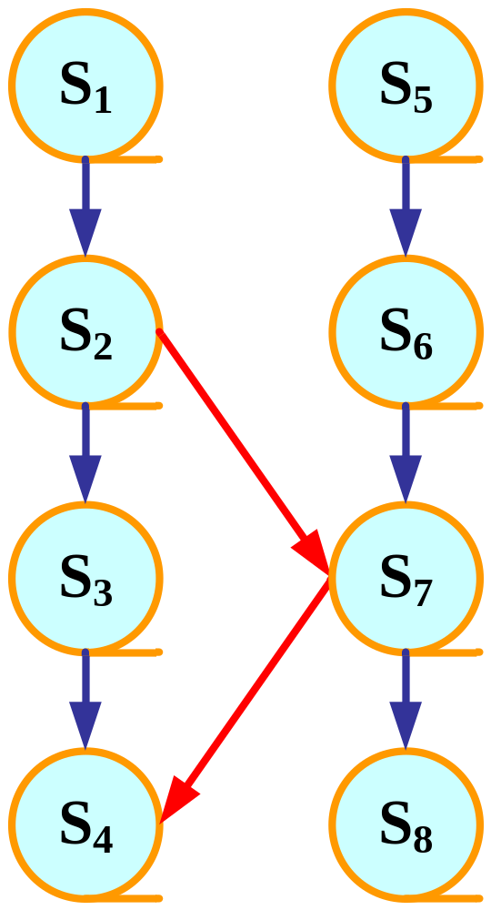
例题补充与讲解：3
进程P1
S1: y = 1;
S2: y = y + 2;
V(S1);
S3: z = y + 1;
P(S2);
S4: y = z + y;
进程P2
S5: x = 1;
S6: x = x + 1;
P(S1);
S7: x = y + x;
V(S2);
S8: z = x + z;
x = 5; y = 12; z = 9

Slide 39
主要内容
生产者－消费者问题
读者－写者问题
哲学家就餐问题
进程并发
信号量机制
用信号量实现经典进程同步问题
管程
进程通信
请务必提前预习

Slide 40
生产者-消费者问题
假设缓冲池中有n个缓冲区，每个缓冲区存放一个消息；
可利用互斥信号量mutex使诸进程对缓冲池实现互斥访问；
利用empty和full计数信号量分别表示空缓冲及满缓冲的数量。
又假定这些生产者和消费者互相等效，只要缓冲池未满，生产者可将消息送入缓冲池；只要缓冲池未空，消费者可从缓冲池取走一个消息。
同步问题：
生产者：P进程不能往“满”的缓冲区中放产品；
消费者C进程不能从“空”的缓冲区中取产品。

Slide 41
同步与互斥问题
互斥信号量
  mutex：防止多个进程同时进入临界区
同步信号量
  empty和full：保证事件发生的顺序
  缓冲区满时，Producer停止运行
  缓冲区空时，Consumer停止运行
概念差别——互斥与同步（并发的两个要素）
  互斥：保护临界区，防止多个进程同时进入
  同步：保证进程运行的顺序合理

Slide 42
同步/互斥信号量的使用方法
互斥信号量
  必定成对出现：
  进入临界区——临界区——退出临界区
同步信号量
  未必成对出现，依赖于同步关系的性质
同步信号量和互斥信号量的操作顺序
  基本原则：互斥信号量永远紧邻临界区

Slide 43
生产者-消费者问题
mutex,full,empty:semaphore
mutex :=1;
full:=0;
empty:=n;
生产者P：
  Wait(empty);
  Wait(mutex);
  Buffer(in)=nextp;
  in:=(in+1) mod n;
  Signal(mutex);
  signal(full);
消费者C:
  Wait(full);
  Wait(mutex);
  netxc=buffer(out);
  out:=(out+1) mod n;
  Signal(mutex);
  signal(empty);

Slide 44
生产者-消费者问题
P：
  Wait(empty);
  Wait(mutex);
  Buffer(in)=nextp;
  in:=(in+1) mod n;
  Signal(mutex);
  signal(full);
  empty=n
  full=0
  mutex=1
  in,out=0
生产者和消费者之间的约束：临界区。
生产者在生产时，消费者不能消费。

Slide 45
生产者-消费者问题
P：
  Wait(empty);
  Wait(mutex);
  Buffer(in)=nextp;
  in:=(in+1) mod n;
  Signal(mutex);
  signal(full);
  empty=n
  full=0
  mutex=1
  in,out=0
控制：
缓冲区满时不能继续生产，制约生产者进程P。

Slide 46
生产者-消费者问题
C：
  Wait(full);
  Wait(mutex);
  netxc=buffer(out);
  out:=(out+1) mod n;
  Signal(mutex);
  signal(empty);
  empty=n
  full=0
  mutex=1
  in,out=0
生产者和消费者之间的约束：临界区。
生产者在生产时，消费者不能消费。

Slide 47
生产者-消费者问题
C：
  Wait(full);
  Wait(mutex);
  netxc=buffer(out);
  out:=(out+1) mod n;
  Signal(mutex);
  signal(empty);
  empty=n
  full=0
  mutex=1
  in,out=0
控制：
缓冲区空时不能继续消费，制约消费者进程C。

Slide 48
生产者-消费者问题
说明
  wait和signal操作成对出现；
  对资源信号量的wait操作在前
  对互斥信号量的wait操作在后
P：
  Wait(empty);
  Wait(mutex);
  Buffer(in)=nextp;
  in:=(in+1) mod n;
  Signal(mutex);
  signal(full);
C：
  Wait(full);
  Wait(mutex);
  netxc=buffer(out);
  out:=(out+1) mod n;
  Signal(mutex);
  signal(empty);

Slide 49
生产者-消费者问题
P：
  Wait(empty);
  Wait(mutex);
  Buffer(in)=nextp;
  in:=(in+1) mod n;
  Signal(mutex);
  signal(full);
用AND型信号量解决同一问题
P：
  Wait(empty,mutex);
  Buffer(in)=nextp;
  in:=(in+1) mod n;
  Signal(mutex,full);

Slide 50
生产者-消费者问题
C：
  Wait(full);
  Wait(mutex);
  netxc=buffer(out);
  out:=(out+1) mod n;
  Signal(mutex);
  signal(empty);
用AND型信号量解决同一问题
C：
  Wait(full,mutex);
  netxc=buffer(out);
  out:=(out+1) mod n;
  Signal(mutex,empty);

Slide 51
读者-写者问题
有两组并发进程:
  读者和写者,共享一组数据区
要求：
  允许多个读者同时执行读操作
  不允许读者、写者同时操作
  不允许多个写者同时操作

Slide 52
信号量描述
互斥关系分析
  读者和写者不能同时进入共享数据区
  多个写者不能同时进入共享数据区
  多个读者可以同时进入共享数据区
同步关系分析
  读者进入缓冲区，写者必须等待
  写者进入缓冲区，读者必须等待
  读者优先：一旦有读者进入，则后续读者均可进入
  合理顺序：读者在先来的写者之后
  写者优先：只要有写者等待，则后续读者必须等待

Slide 53
信号量描述
如果读者来：
  1）无读者、写者，新读者可以读
  2）有写者等，但有其它读者正在读，则新读者也可以读
  3）有写者写，新读者等
如果写者来：
  1）无读者，新写者可以写
  2）有读者，新写者等待
  3）有其它写者，新写者等待

Slide 54
读者-写者问题
两个进程：
  Reader、Writer
  读者与写者间的互斥信号量：Wmutex＝1
  多个读者间的互斥信号量：Rmutex＝1
Readcount：正在读取的进程数目
  Readcount＝0时允许写

Slide 55
读者-写者问题
  wait(rmutex);
  If readcount=0 then
  wait(wmutex);
    Readcount:=readcount+1;
  signal(rmutex);
  ……执行读取操作
  wait(rmutex);
  Readcount:=readcount-1
  if readcount=0 then
  signal(wmutex);
  signal(rmutex);
读者部分

Slide 56
读者-写者问题
  wait(wmutex);
  ……执行写操作
  signal(wmutex);
写者部分

Slide 57
读者-写者问题
增加限制条件，即同时读取的读者数不能超过RN
L,mx:=RN,1
信号量集：
  Swait(S,d,t); Ssignal(S,d)
  S为信号量，d为需求量，t为下限值
读者：
  Swait(L,1,1);
  Swait(mx,1,0);
  ……执行读取操作
  Ssignal(L,1);
写者：
  Swait(mx,1,1;L,RN,0);
  ……执行写操作
  Ssignal(mx,1);

Slide 58
读者优先的信号量解法
typedef int semph
semph mutex = 1;
semph write = 1;
int rcount = 0;
Reader进程
While(TRUE)
{
P(mutex);
rcount++;
if(rcount == 1)
P(write);
V(mutex);
Read_Action();
P(mutex);
rcount--;
if(rcount == 0)
V(write);
V(mutex);
}
Writer进程
While(TRUE)
{
P(Write);
Write_Action();
V(write);
}

Slide 59
合理顺序的信号量解法
typedef int semph
semph rmutex = 1;
semph wmutex = 1
semph write = 1;
semph concur = 1;
int rcount = 0;
int wcount = 0;
Reader进程
While(TRUE)
{
P(concur);
P(rmutex);
rcount++;
if(rcount == 1)
P(write);
V(rmutex);
V(concur);
Read_Action();
P(mutex);
rcount--;
if(rcount == 0)
V(write);
V(mutex);
}
Writer进程
While(TRUE)
{
P(wmutex);
wcount++;
if(wcount == 1)
P(concur);
V(wmutex);
P(Write);
Write_Action();
V(write);
P(wmutex);
wcount--;
if(wcount == 0)
V(concur);
V(wmutex);
}

Slide 60
哲学家就餐问题
互斥关系分析
  筷子：同一时刻只能有一个哲学家拿起筷子
同步关系分析
  就餐：只有获得两个筷子后才能进餐
特殊情况考虑
  死锁：如果每个哲学家都拿起一只筷子，都饿死
  并行程度：五只筷子允许两人同时进餐

Slide 61
哲学家就餐问题的直观解法
哲学家进程
#define N 5
void philosopher(int i)
{
While(TRUE)
{
think（）；
take_forks(i);
take_forks((i + 1) % N);
eat();
put_forks(i);
put_forks((i + 1) % N);
}
}
思考1：这样的解法有何问题？
思考2：对左右的叉子是否可用进行验证，这样的修改有何优缺点？
思考3：需要引入几个信号量才能实现最优化的解法呢？

Slide 62
哲学家就餐问题
为防止死锁发生可采取的措施：
  最多允许4个哲学家同时坐在桌子周围
  仅当一个哲学家左右两边的筷子都可用时，才允许他拿筷子；
  给所有哲学家编号，奇数号的哲学家必须首先拿左边的筷子，偶数号的哲学家则反之；
  为了避免死锁，把哲学家分为三种状态，思考，饥饿，进食，并且一次拿到两只筷子，否则不拿。

Slide 63
进程同步应用示例讲解：1
题目：
  桌上有一个盘子，可以存放一个水果。父亲总是把苹果放在盘子中，母亲总是把香蕉放在盘子中；一个儿子专等吃盘中的香蕉，一个女儿专等吃盘中的苹果。
分析：
  四人公用一个盘子；
  盘子每次只能放一个水果，当盘子为空时，父母均可尝试放水果，但一次只能有一人成功；
  盘中是香蕉，儿子吃，女儿等；
  盘中是苹果，女儿吃，儿子等。
变量设置：
  dish：表示盘子是否为空，初值=1；
  apple：表示盘中是否有苹果，初值=0；
  banana：表示盘中是否有香蕉，初值=0。
进程描述：
  Father：父亲放置水果的进程；
  Mother：母亲放置水果的进程；
  Son：儿子吃水果的进程；
  Daughter：女儿吃水果的进程。

Slide 64
进程同步应用示例讲解：1
  dish：盘子是否为空，1
  apple：盘中是否有苹果，0
  banana：盘中是否有香蕉，0
Father:
P ( dish );
将苹果放入盘中；
V ( apple );
Son:
P ( banana );
从盘中取出香蕉；
V ( dish );
吃香蕉；
Mather:
P ( dish );
将香蕉放入盘中；
V ( banana );
Daughter:
P ( apple );
从盘中取出苹果；
V ( dish );
吃苹果；

Slide 65
进程同步应用示例讲解：2
变量设置：
  mutex1：用于实现对水井的互斥使用，初值=1；
  mutex2：用于实现对水缸的互斥使用，初值=1；
  empty：用于记录水缸还可以装入的桶数，初值=10；
  full：用于记录水缸中已装入的桶数，初值=0；
  count：用于记录可用水桶数，初值=3。
题目：
  水入缸供老和尚饮用。水缸可容纳10桶水。水井很窄，每次只能容一个桶取水。水桶总数为3个。每次入、取缸水仅为1桶，且不可同时进行。请给出取水、入水的算法描述。
  取水：从井中取水，从缸中取水
  入水：水倒入缸中
分析：
  水缸和水井互斥，即水井每次容纳一个水桶进出，水缸也是如此；井中取水、倒水入缸、取水出缸，每次用水桶1个；水缸中可以装水10桶。
进程描述：
  Get：从井中取水入缸；
  Use：从缸中取水引用。

Slide 66
进程同步应用示例讲解：2
  mutex1：对水井的互斥使用，1
  mutex2：对水缸的互斥使用，1
  empty：缸可以装入的桶数，10
  full：缸中已装入的桶数，0
  count：可用水桶数，3
Get:
P ( empty );
P ( count );
P ( mutex1 );
井中取水；
V ( mutex1 );
P ( mutex2 );
倒水入缸；
V ( mutex2 );
V ( count );
V ( full );
Use:
P ( full );
P ( count );
P ( mutex2 );
缸中取水；
V ( mutex2 );
V ( empty );
V ( count );

Slide 67
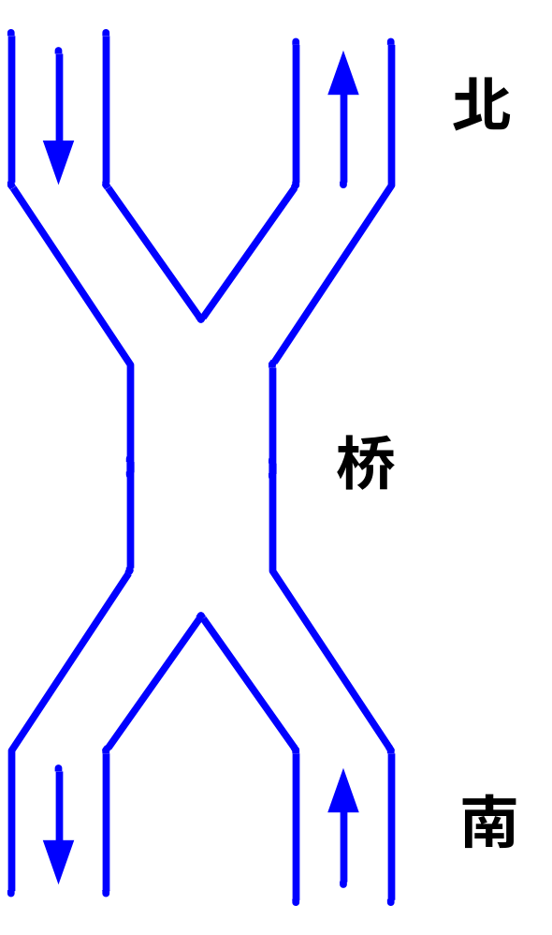
进程同步应用示例讲解：3
题目：
  有一座桥如图所示，车流如图中箭头所示。桥上不允许两车交会，但允许同方向多辆车依次通行（即桥上可以有多个同方向的车）。
  用P、V操作实现交通管理，以防止桥上堵塞。

Slide 68
进程同步应用示例讲解：3
进程描述：
  North、South：分别代表北方、南方车辆过桥的进程
分析：
  车辆过桥时，提出过桥申请，如桥上无对方车辆则过桥；
  若该车为本方向第一辆车，应阻塞对方车辆过桥；
  当本方向无车辆过桥时，允许对方车辆过桥；
  同方向的多辆车可依次过桥，如果对方提出过桥申请，则阻塞本方向后续车辆过桥，待桥上车辆过完后，对方车辆过桥。
  同方向车辆的控制类似于读者-写者问题
变量设置：
  mutexN：用于实现北方车辆互斥访问变量countN，初值=1；
  mutexS：用于实现南方车辆互斥访问变量countS，初值=1；
  wait：用于实现双方申请过桥车辆的排队，初值=1；
  countN：用于记录当前北方正在过桥及已申请过桥的车辆数，初值=0；
  countS：用于记录当前南方正在过桥及已申请过桥的车辆数，初值=0；

Slide 69
进程同步应用示例讲解：3
mutexN：北方车辆互斥访问变量countN，1
mutexS：南方车辆互斥访问变量countS，1
wait：双方申请过桥车辆的排队，1
countN：北方正在过桥及已申请过桥的车辆数，0
countS：南方正在过桥及已申请过桥的车辆数，0
North:
P ( wait );
P ( mutexN );
if (countN==0) P( mutexS)//本方向第一辆车，阻塞对方车辆过桥
countN ++；
V ( mutexN );
V ( wait );
车辆过桥；
P ( mutexN );
countN --；
if (countN==0) V( mutexS)//本方向最后一辆车允许对方车辆过桥
V ( mutexN );

Slide 70
进程同步应用示例讲解：3
mutexN：北方车辆互斥访问变量countN，1
mutexS：南方车辆互斥访问变量countS，1
wait：双方申请过桥车辆的排队，1
countN：北方正在过桥及已申请过桥的车辆数，0
countS：南方正在过桥及已申请过桥的车辆数，0
South:
P ( wait );
P ( mutexS );
if (countS==0) P( mutexNS)//本方向第一辆车，阻塞对方车辆过桥
countS ++；
V ( mutexS );
V ( wait );
车辆过桥；
P ( mutexS );
countS --；
if (countS==0) V( mutexN)//本方向最后一辆车允许对方车辆过桥
V ( mutexS );

Slide 71
作业
进程并发
复习：
1～4章
4月12日：开卷测试
信号量机制
用信号量实现经典进程同步问题
管程
进程通信

Slide 72

？？？
你的疑问
你的建议
沟通

